Slide 1
Modul animacije za LMS

Slide 2
Uvod
JavaScript → oživljavanje Moodle elemenata
animacije ugrađene u Moodle instalaciju – YUI3
YUI – vodeća knjižnica na internetu
osnova svih animacija – promjena vrijednosti atributa u određenom vremenu
Notes:
Cilj ovih materijala je prikazati kako uz pomoć naših elemenata možemo oživjeti moodle stranicu koristeći JavaScript animacije. One nam služe da istaknemo neki sadržaj, zaokupimo pažnju korisnika, usmjerimo na neki dio i slično. Vrlo je važno da pokušate upotrebljavati animacije samo u onim situacijama kada će korisnik od njih imati koristi, nije poželjno pretjerano korištenje animacija koje nemaju nikakvu svrhu.
Za potrebe ovog dokumenta koristiti ćemo se s animacijama ugrađenih pomoću YUI3 koje su uključene u standardnu moodle instalaciju. YUI (Yahoo User Interface) je jedna od vodećih knjižnica na internetu u upotrebi koja sadrži komplete alata potrebne za pravilno funkcioniranje animacija na svim preglednicima, ali i funkcioniranje animacija uopće.
Osnova svih animacija je promjena vrijednosti atributa nekog elementa iz jedne vrijednosti u drugu, za određeno vremensko razdoblje. Npr. ukoliko želimo koristiti animaciju fade-in za neki element, promijeniti ćemo prozirnost elementa iz 0% u 100%, ili u slučaju promjene položaja elemenata mijenjati ćemo X i Y koordinate

Slide 3
Izrada animacija za LMS
Putanja do direktorija s animacijama
Notes:
U nastavku ćemo izraditi primjere od pet različitih animacija. Za početak potrebno je stvoriti novi poddirektorij pod nazivom animation unutar direktorija moodle u koji ćemo pohraniti naše animacije.

Slide 4
Izrada animacija za LMS - fade in
fade-in efekt → mijenjamo neprozirnost elementa od 0% na 100%
anim_fadein.php dokument
Notes:
U ovom primjeru ćemo napraviti fade-in efekt tako što ćemo pomoću animiranja elementa promijeniti njegovu neprozirnost od 0% do 100%. Na taj način nevidljivi element postaje vidljiv, ili se prikazuje neprikazani.
Za početak izrađujemo anim_fadein.php dokument i pohranjujemo ga u naš novi direktorij koji smo nazvali animation.
Unutar php datoteke stvorili smo element na koji želimo primijeniti fade-in animaciju. Uz CSS svojstva kojima smo oblikovali izgled elementa, namjestili smo i njegovu prozirnost (opacity) na 0%, što znači da će element biti nevidljiv prilikom učitavanja stranice

Slide 5
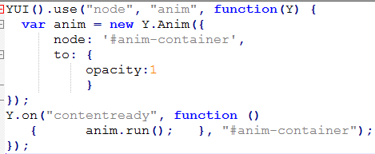
Izrada animacija za LMS - fade in
anim_fadein.js dokument
Notes:
Stvaranjem nove YUI instance učitavamo dva modula node i anim.
Node modul nam omogućava pristup da priložimo događaje na našu stranicu, a anim modul nam pruža pristup YUI3 mogućnostima animacija.
Nakon što smo učitali potrebne module izrađujemo novu instancu anim modula koji prolazi nekoliko parametara.
Node parametar je ID elementa koji želimo animirati. Definiramo konačne vrijednosti koje želimo da se prikažu na stranici nakon što se izvrši animacija. U ovom primjeru postavili smo da prozirnost na 1, što predstavlja 100%.
Za kraj se pretplaćujemo na contentready događaj elementa na kojemu će se izvršiti animacija. To osigurava da će se element biti učitan u potpunosti i da će biti dostupan i prije nego što se priložen kod učita.
Kod koji prilažemo jednostavno poziva metodu koja animira objekt koji smo kreirali ranije u kodu. Kada se element koji smo odabrali za animaciju učita na stranici, contentready događaj se pokreće i izvodi se transformacija koju smo definirali ranije. Mijenjamo prozirnost iz 0% u 100% u jednoj sekundi. Vrijeme koje je potrebno za izvršavanje animacije nismo posebno postavljali stoga se izvršava zadano u jednoj sekundi.

Slide 6
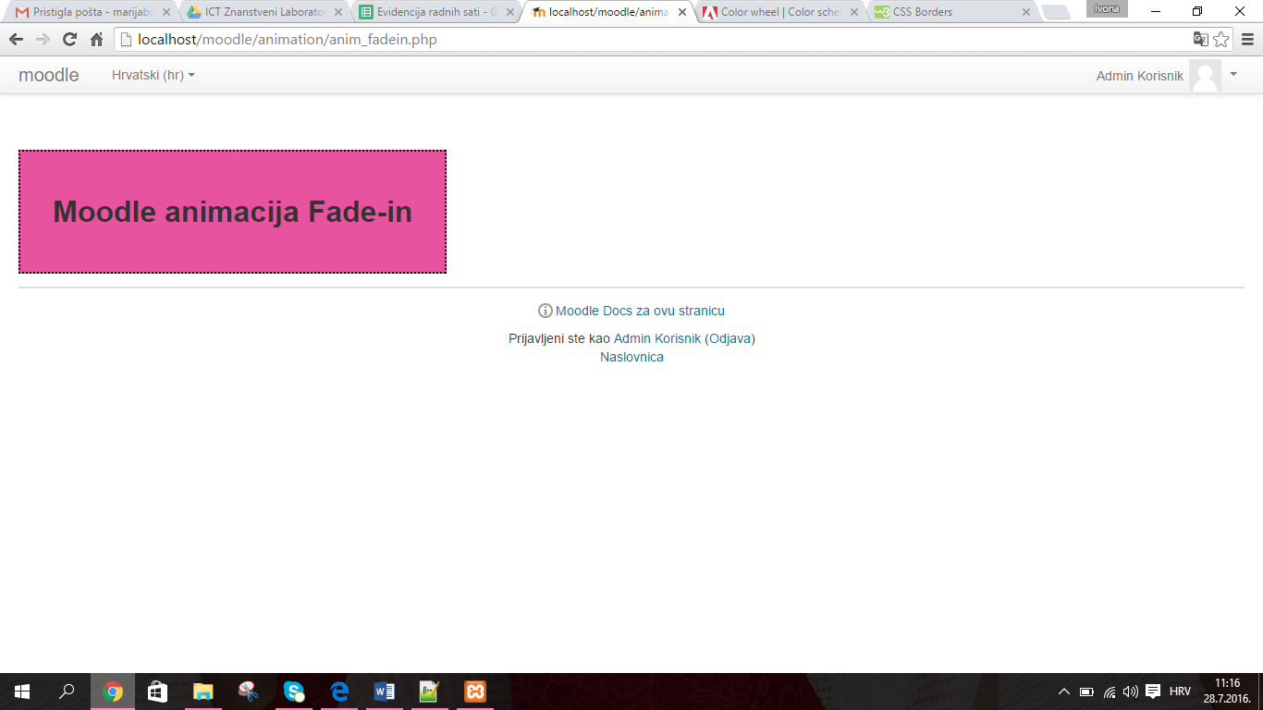
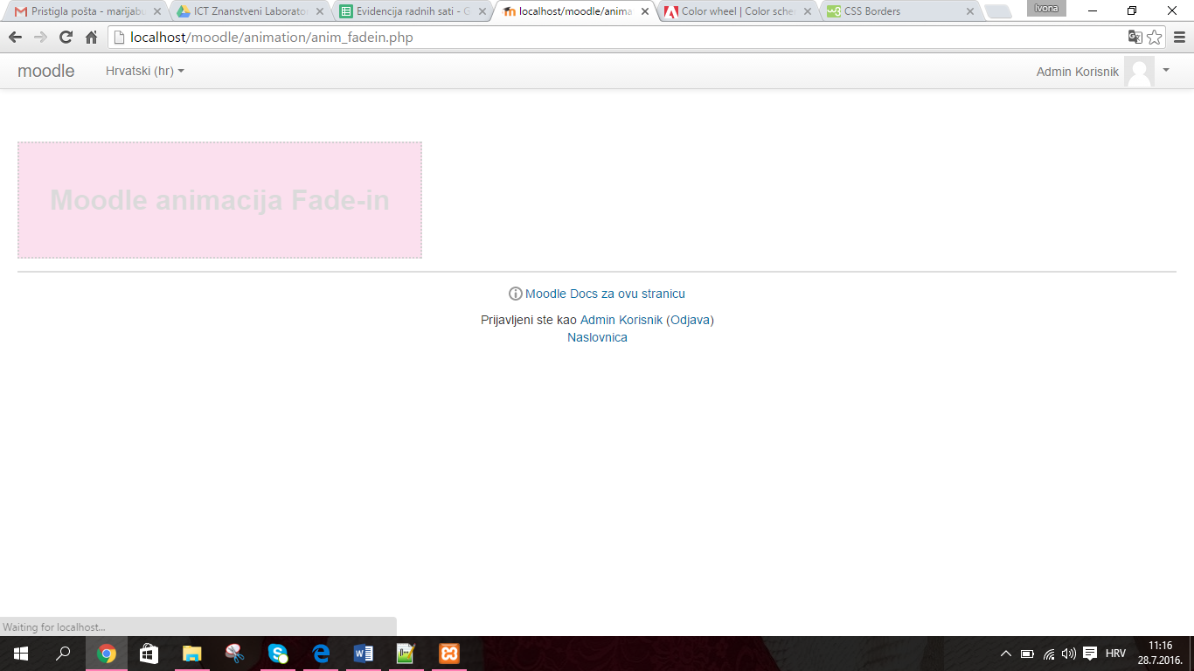
Izrada animacija za LMS - fade in
Animacija fade in u pregledniku

Slide 7
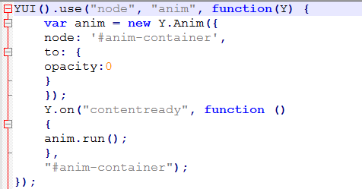
Izrada animacija za LMS - fade out
anim_fadeout.php dokument
anim_fadeout.js dokument
Notes:
U ovom primjeru napraviti ćemo Fade out animaciju koja, za razliku od prošlog primjera, mijenja neprozirnost elementa od 100% do 0%. Tako će naš element u početku biti nevidljiv i zatim pomoću CSS svojstva povećati svoju vidljivost i prikazati skrivene elemente.
Ponovno započinjemo sa stvaranjem php dokumenta, naziva anim_fadeout.php. Svi elementi su zadani na 100% vidljivosti, stoga ovoga puta nismo morali dodavati CSS svojstva kojima bi odredili vidljivost.
Isto tako, ponovno stvaramo JS dokument anim_fadeout.js dokument. Pomoću njega ćemo promijeniti neprozirnost s 100% do 0% (od 1 do 0). Ponovno smo započeli sa stvaranjem nove YUI3 instance i učitali dva modula: node i anim. Nakon učitavanja potrebnih modula stvaramo novu instancu anim modula koja prolazi u nekoliko parametara. U ovom primjeru, postavili smo neprozirnost na 0 tj. 0%. I za kraj, pretplatili smo se na contentready koji osigurava da će element biti učitan u potpunosti, te biti dostupan za korištenje prije nego što se priloženi kod pokrene

Slide 8
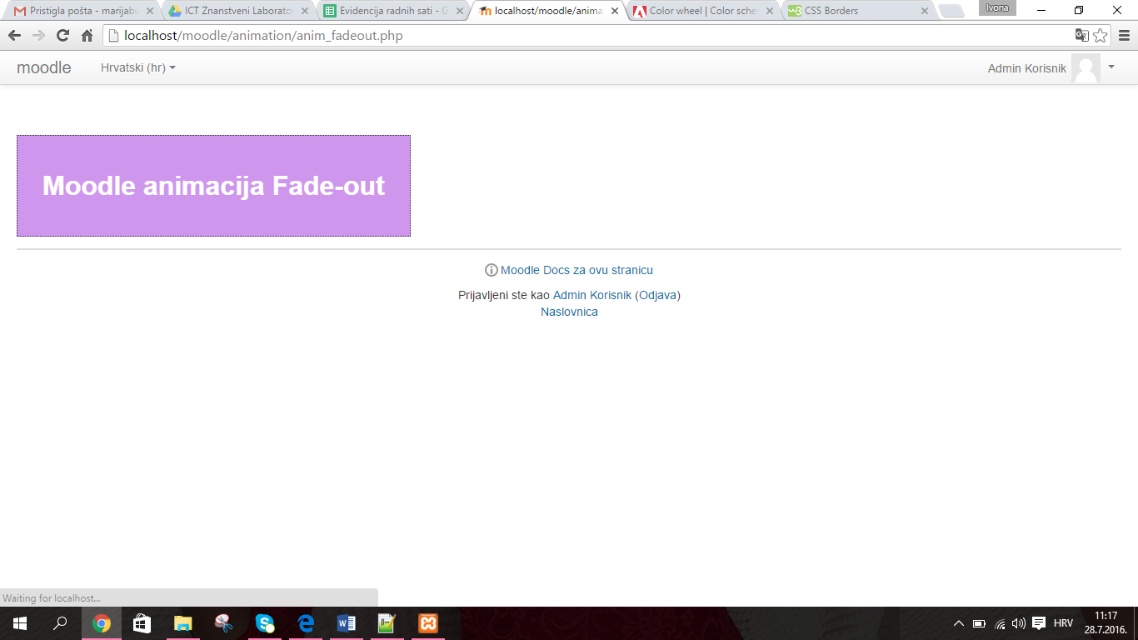
Izrada animacija za LMS - fade out
Animacija fade out u pregledniku

Slide 9
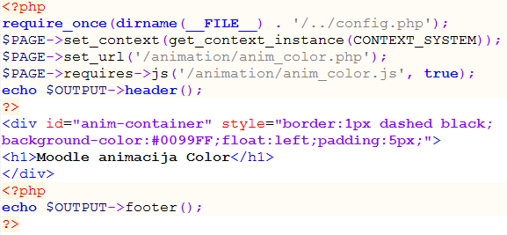
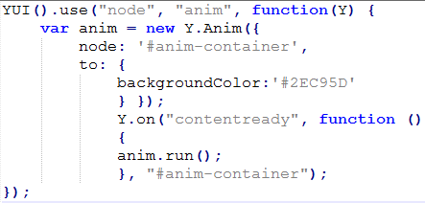
Izrada animacija za LMS - color
anim_color.js dokument
anim_color.php dokument
Notes:
Sljedeća animacija koju ćemo primijeniti je promjena boje jednog elementa. Naš element DIV će promijeniti boju pozadine od plave do zelene.
Potrebno je stvoriti div sa određenom bojom pozadine, u ovom slučaju je to plava. Zatim stvaramo JS datoteku unutar anim_color.js koje ćemo postaviti kod animacije za postavljanje nove boje našeg DIV-a.
Stvaramo novi anim element na osnovi našeg div-a. ID diva-a sadrži atribute sa svojstvima. Mi smo postavili novu backgroundColor u zelenu boju. Na kraju, nalazi se animacija koja se pokreće nakon što se div učita kroz contentready događaj. Boja elementa se zatim mijenja of početne plave do zelene koju smo mi postavili u zadano vrijeme od jedne sekunde.

Slide 10
Izrada animacija za LMS - color
Animacija color u pregledniku

Slide 11
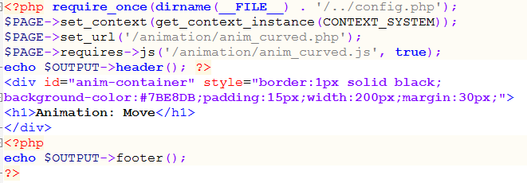
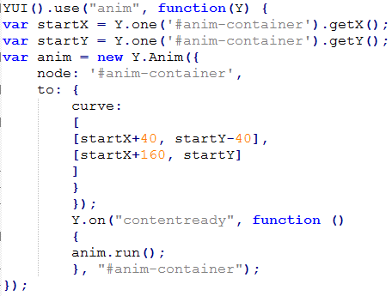
Izrada animacija za LMS - curved
anim_curved.php dokument
anim_curved.php dokument
Notes:
Jedan od načina za micanje elemenata iz jedne pozicije u drugu pomoću animacija je uz zakrivljenu putanju. Krivulja ovisi u X i Y koordinatama koje će element pratiti.
Unutar naše JS datoteke, započinjemo sa stvaranjem novog anim objekta, koji se temelji na našem div elementu koristeći njegov ID. Zatim, pretplaćujemo se na contentready funkciju i dodajemo svoj kod za animaciju.
Prvo povraćamo trenutne X i Y coordinate objekta kako bi mogli znati stratnu poziciju za animaciju. Zatim uzimamo SET metodu da bi dodali TO svojstva koja ćemo postaviti kao krivulju. X i Y koordinate ćemo opisati onako kako želimo da se nas objekt kreće. Nakon što je nas DIV učitani kod za animaciju se pokrene, YUI animacija će naš objekt pomaknuti prema X i Y koordinatama koje smo mi postavili.

Slide 12
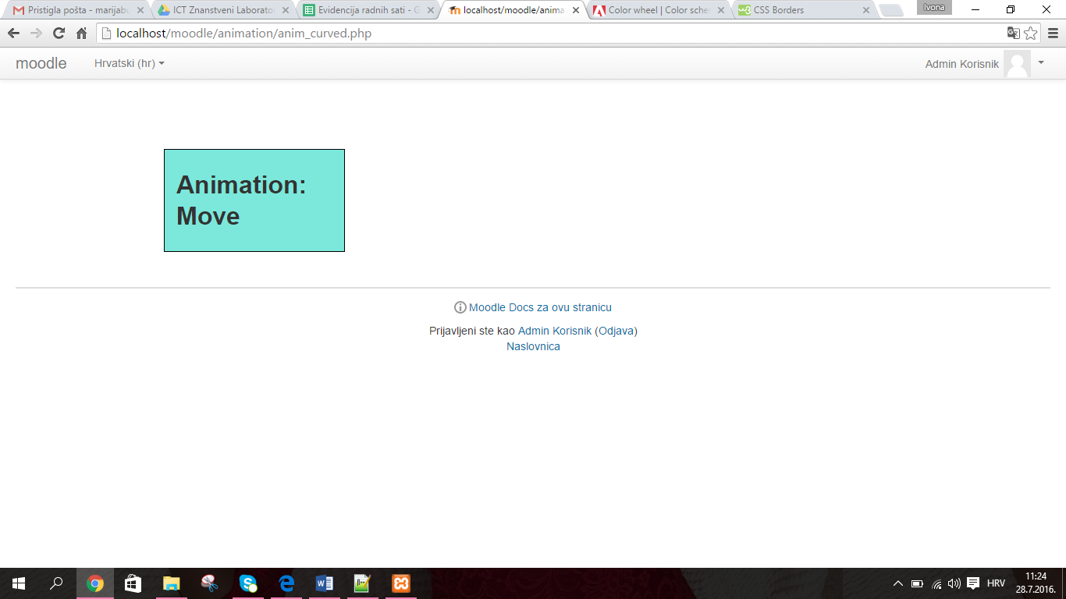
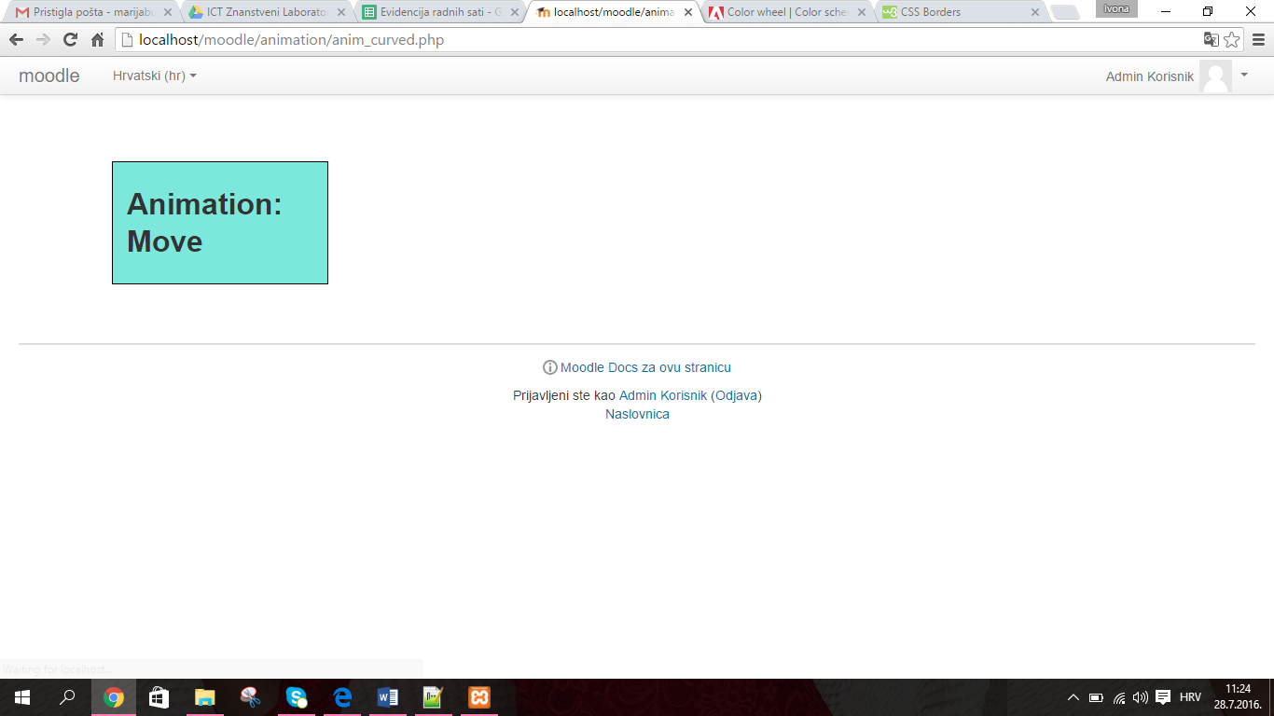
Izrada animacija za LMS - curved
Animacija curved u pregledniku

Slide 13
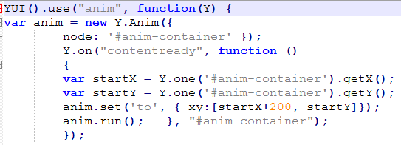
Izrada animacija za LMS - straight
anim_straight.php dokument
anim_straight.js dokument
Notes:
Kao što već znamo element možemo pomjerati i prema ravnoj liniji. U ovom primjeru element ćemo pomjeriti 200 pixela u desno.
Započinjemo stvaranjem anim_straight.php datoteke.
Kao i do sada, kreiramo DIV element koji ćemo micati.
Stvaramo anim_straight.js dokument. Pretplaćujemo se na contentready događaj i dodajemo kod koji će se pokrenuti kada naš div bude u potpunosti učitan u pregledniku.
Prvo dohvaćamo trenutne X i Y koordinate div-a kako bi znali gdje će kretnja započeti. Zatim pozivamo SET metodu našeg ANIM objekta koji omogućava nama da postavimo svojstva novih koordinata. Pomaknuti ćemo div u desno za 200 px, stoga smo dodali razmak na njegovu trenutnu X koordinatu i ostaviti Y koordinatu nepromijenjenu, iz razloga što ne želimo micati naš objekt gore ili dolje.

Slide 14
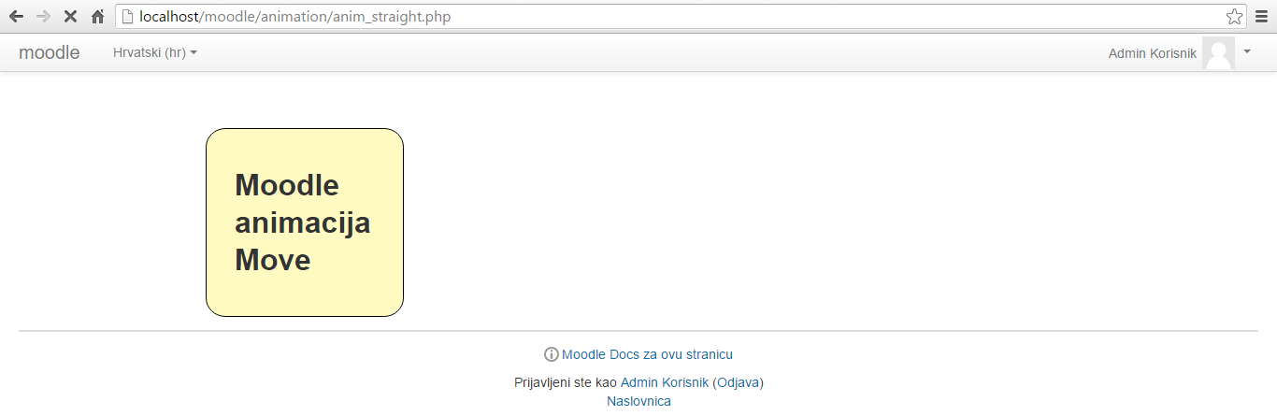
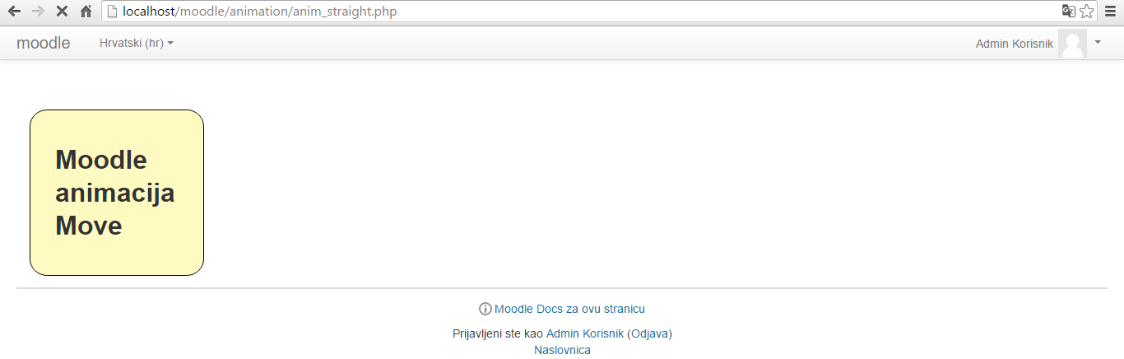
Izrada animacija za LMS - straight
Animacija straight u pregledniku

Slide 15
Hvala na pažnji !

